Slide 1
Фазовые переходы

Slide 2
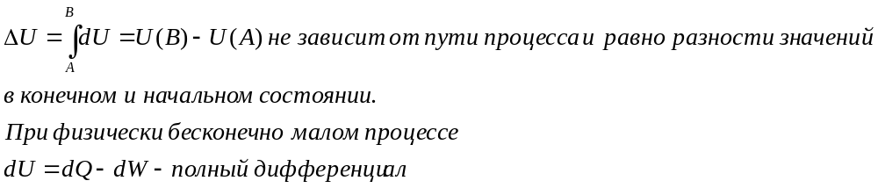
Экстремальные значения термодинамических потенциалов
Первое начало термодинамики. Рассмотрим произвольный процесс, переводящий систему из состояния A в состояние B. Пусть ΔQ – количество тепла, полученное системой в этом процессе, ΔW – работа, совершенная системой в течении данного процесса, ΔU – изменение внутренней энергии в данном процессе. Тогда
ΔQ= ΔU+ ΔW .
Причем внутренняя энергия U является функцией состояния

Slide 3
Состояние равновесия: Внутренние параметры являются функциями только внешних параметров и температуры (энергии). Для того, чтобы задать состояние системы нужно задать внешние параметры и температуру (внутреннюю энергию).
Неравновесное состояние: Внутренние параметры уже не являются функциями только внешних параметров и температуры (энергии). Для того, чтобы задать неравновесное состояние нужно в дополнение к внешним параметрам и температуре нужно также указать ряд внешних параметров.

Slide 4
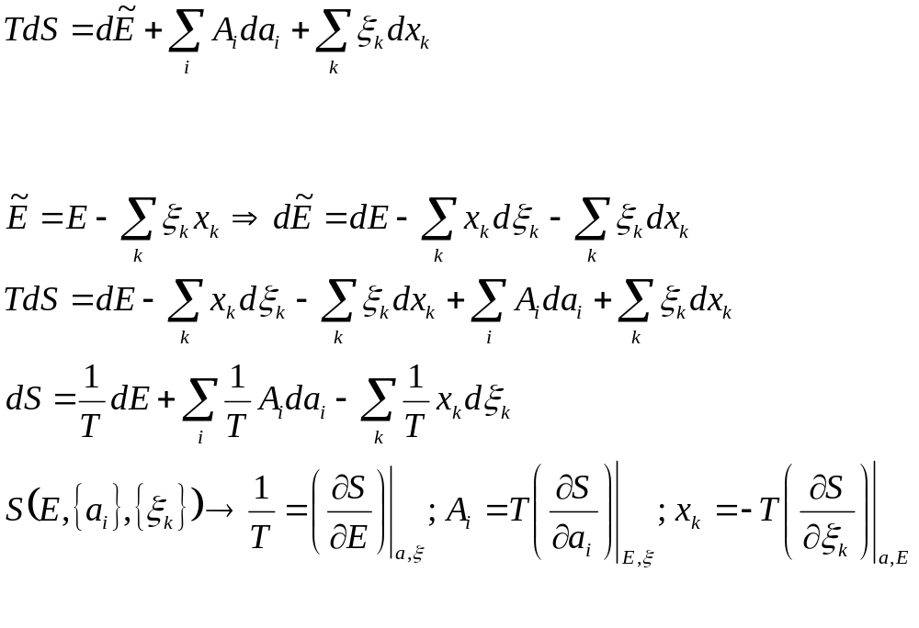
Пусть имеется термически однородная система, которая находится в неравновесном состоянии, характеризуемом внешними параметрами {a_{i}}, температурой T (энергией Е) и внутренними параметрами {ξ_{k}}. Можно ввести дополнительные внешние поля (определяются внешними параметрами x_{k}) такие, что данное неравновесное состояние при наличии этих дополнительных полей будет равновесным. Энтропия неравновесного состояния определяется как энтропия равновесной системы при наличии указанных внешних полей.
Энергия Е неравновесной системы отличается от энергии равновесной системы при дополнительных внешних полях xk на величину работы, необходимой для мгновенного включения этих полей (настолько быстрого, что внутренние параметры ξ_{k} не успевают измениться)

Slide 5
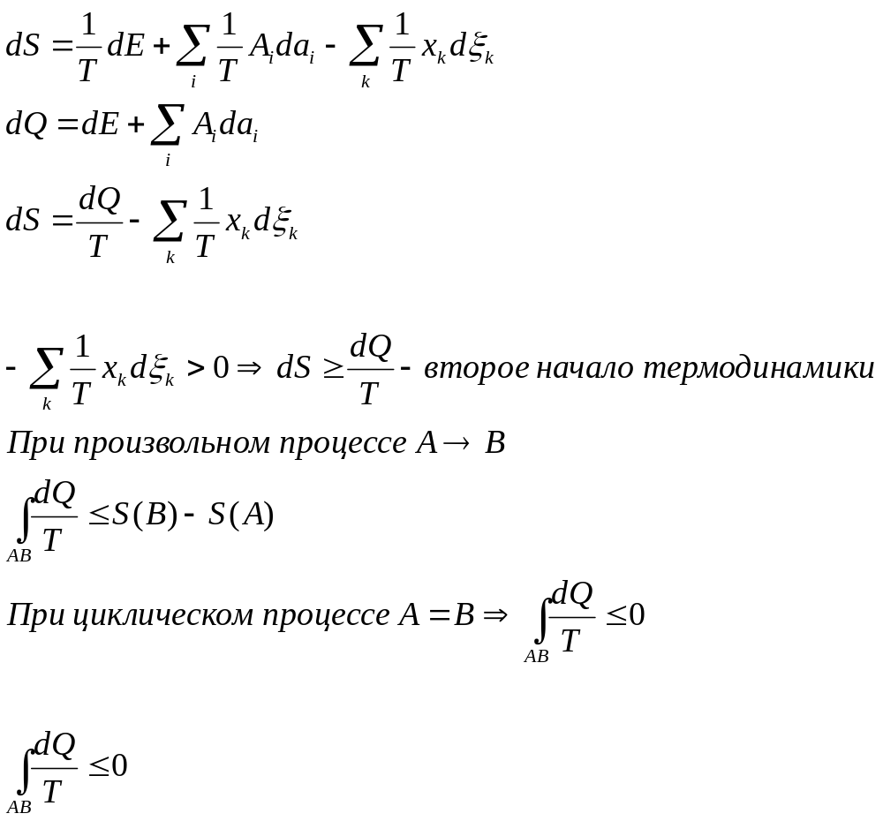
Для того, чтобы создать дополнительные поля нужно совершить работу =>
Теорема Клаузиуса. При произвольном циклическом процессе, в каждой точке которого определена температура

Slide 6
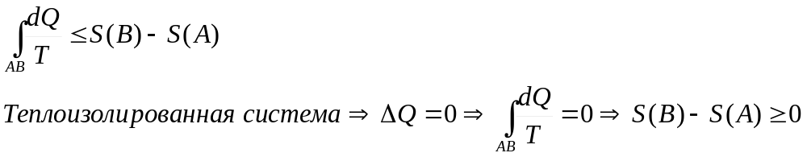
Энтропия теплоизолированной системы не убывает. Они может либо возрастать (при необратимом процессе), либо оставаться постоянной (при обратимом процессе).
Состоянием равновесия теплоизолированной системы при заданных внешних параметрах является состояние с максимальным значением энтропии.
Третье начало термодинамики. Энтропия при абсолютном нуле температуры является универсальной постоянной, которую можно принять за нуль

Slide 7
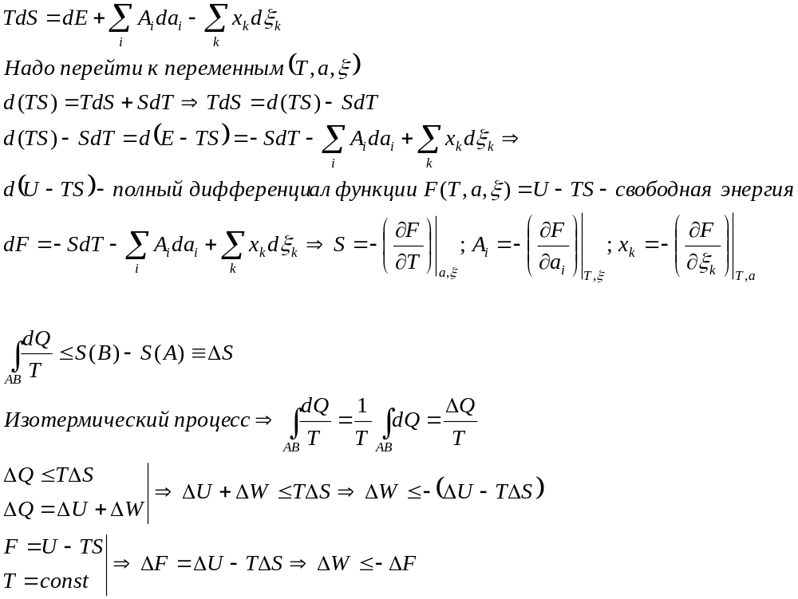
Свободная энергия Гельмгольца - термодинамич. потенциал в переменных T,а,ξ_{k}
Рассмотрим произвольный изотермический процесс А->В
Взятое со знаком минус приращение свободной энергии – максимальная работа, которую может совершить система при изотермическом переходе между данными состояниями

Slide 8
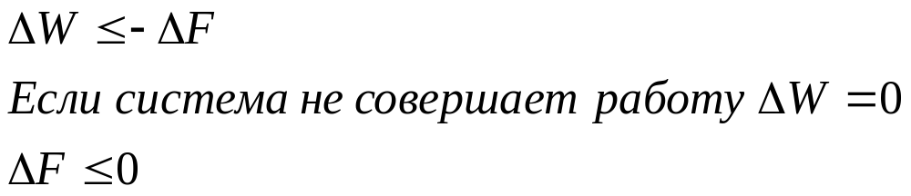
Если система не совершает работу и находится при постоянной температуре, то ее свободная энергия не возрастает. Она уменьшается при необратимых процессах и остается постоянной при обратимых процессах.
Если система не совершает работы и находится при постоянной температуре, то ее состоянием равновесия является состояние с наименьшей свободной энергией

Slide 9
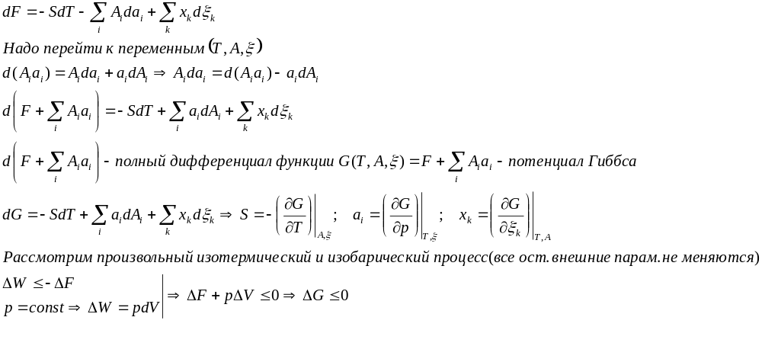
Термодинамический потенциал Гиббса – термодинамический потенциал в переменных T,A,ξ
Если система находится при постоянных температуре и давлении, то ее потенциал Гиббса не возрастает. Он уменьшается при необратимых процессах, и остается постоянным при обратимых.
Если система находится при постоянных температуре и давлении, то ее состояние равновесия – состояние с наименьшим значением потенциала Гиббса

Slide 10
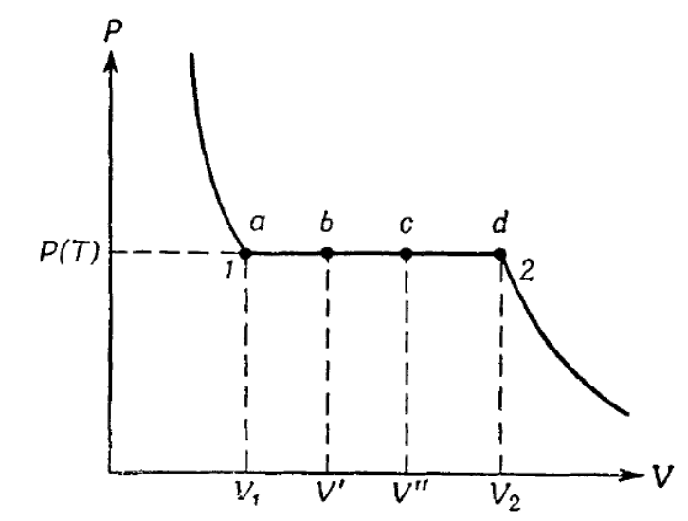
Фазовые переходы первого рода
Рассмотрим переход жидкость-газ.
В течении всего фазового перехода p и Т остаются постоянными.
В смеси газ-жидкость состояние жидкости совпадает с ее состоянием 1, а состояние газа – с его состоянием в точке 2
Для описания фазового перехода достаточно знать свойства системы в сост. 1 и 2.
В течении всего фазового перехода изотерма – горизонтальна.
Газообразная фаза имеет меньшую плотность => при переходе некоторого количества жидкости в газ, объем системы увеличивается, хотя р остается постоянными => фазовый переход первого рода.
Надо найти зависимость насыщенного пара p(T) от температуры

Slide 11
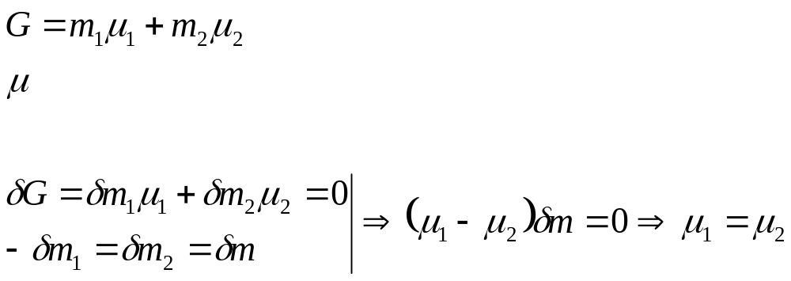
Рассмотрим равновесие между газом и жидкостью.
m₁ – масса жидкости; m₂ – масса газа.
Температура и давление не меняются => в равновесии потенциал Гиббса имеет наименьшее значение => при малой вариации массы фазы δm=- δm₁= =δm₂ первая вариация потенциала Гиббса δG=0.
Потенциал Гиббса – экстенсивная величина - пропорциональна количеству вещества
- хим. потенциал (потенциал Гиббса на единицу массы) – не зависит от количества вещества. Вообще, может зависеть от плотности. Однако плотность не меняется при переходе некоторого количества вещества из одной фазы в другую.
Условие равновесия – равенство хим. потенциалов фаз

Slide 12
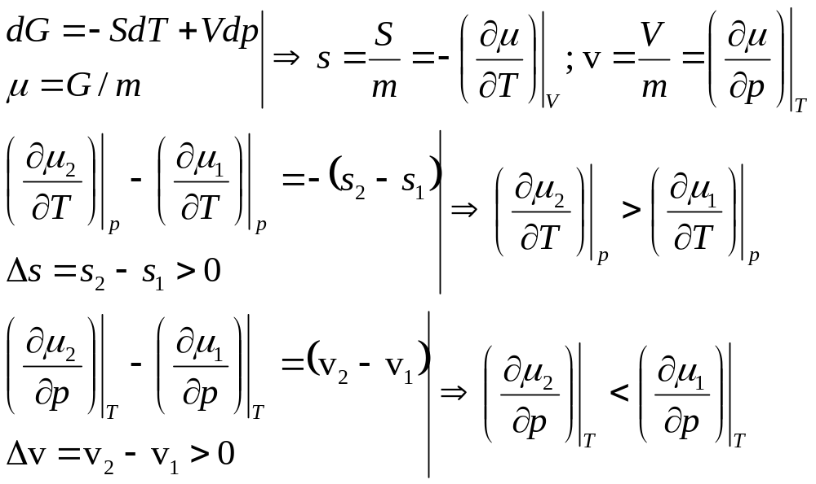
При фазовом переходе химические потенциалы остаются непрерывными, тогда как их первые производные испытывают скачок <- характерный признак фазового перехода первого рода

Slide 13
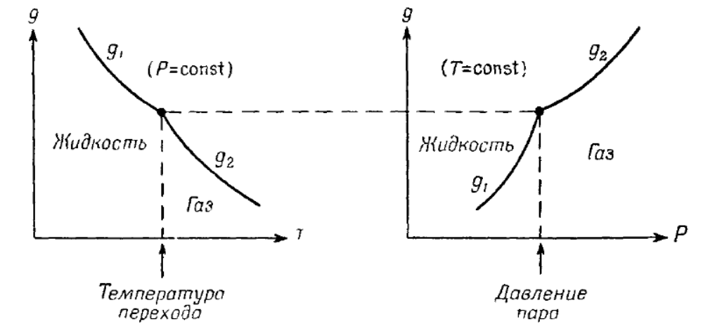

Slide 14
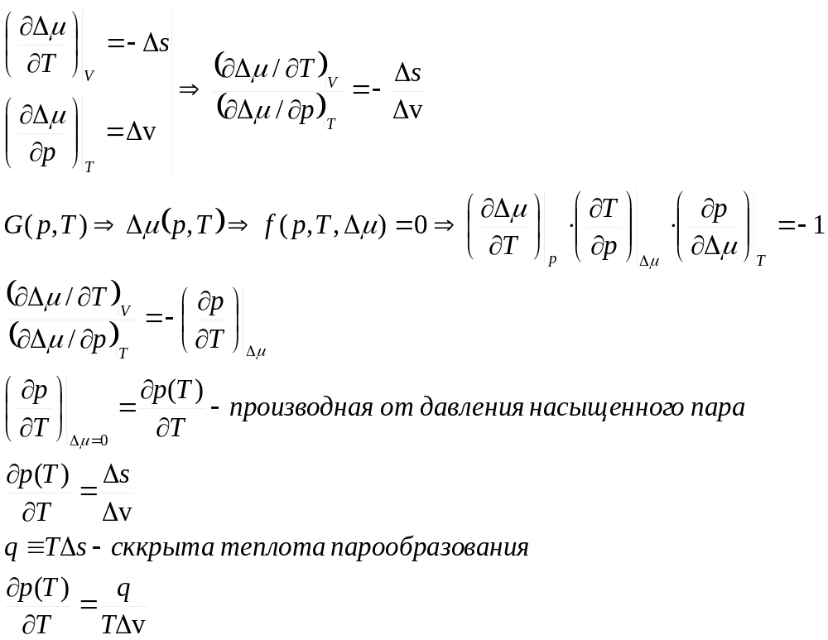
- Уравнение Клайперона. Определяет давление насыщенного пара при любом фазовом переходе первого рода

Slide 15
Фазовые переходы обнаруживают по резкому изменению свойств и особенностям (аномалиям) характеристик вещества в момент фазового перехода: по выделению или поглощению скрытой теплоты; скачку объема или скачку теплоемкости и коэффициента теплового расширения; изменению электросопротивления; возникновению магнитных, сегнетоэлектрических, пьезомагнитных свойств, изменению картины рентгеновской дифракции и т.д
Какая фаза является устойчивой можно определить из термодинамических потенциалов – свободной энергии Гельмгольца F(V,T) (при заданных температуре и объеме) или свободной энергии Гиббса Ф(р,Т) (при заданных температуре и давлении)
.
Фазовый переход происходит при изменении внешних условий . Изменение внешних условий происходит непрерывно => его можно описать некоторой зависимостью объема от температуры V=f(T) (фазовый переход происходит при температуре T₀ на термодинамическом пути V=f(T), а вблизи T₀ свободная энергия каждой фазы F_{i}(T₀,T))

Slide 16
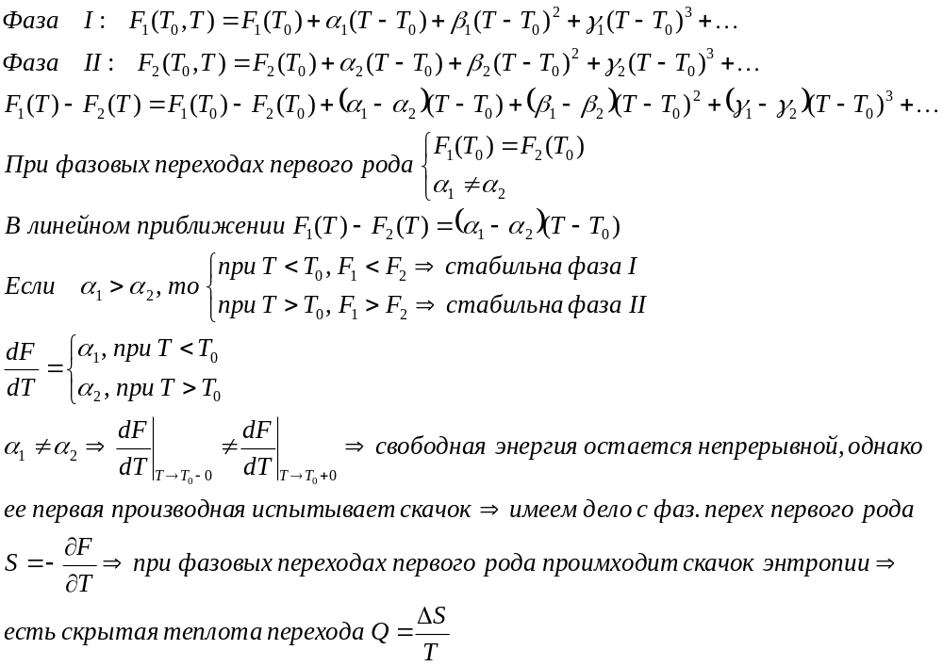

Slide 17
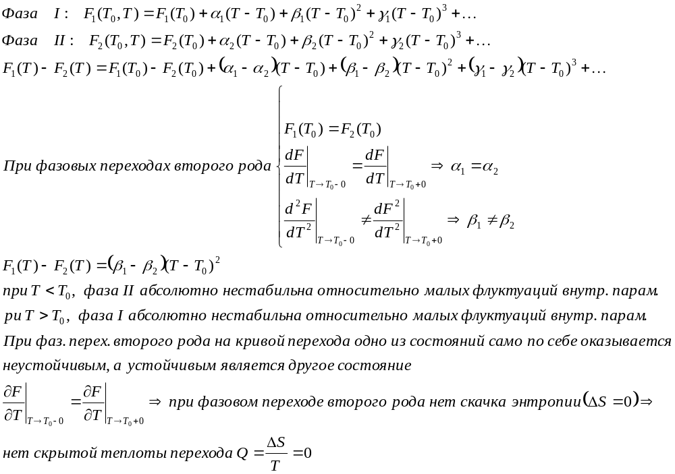
Фазовые переходы второго рода

Slide 18
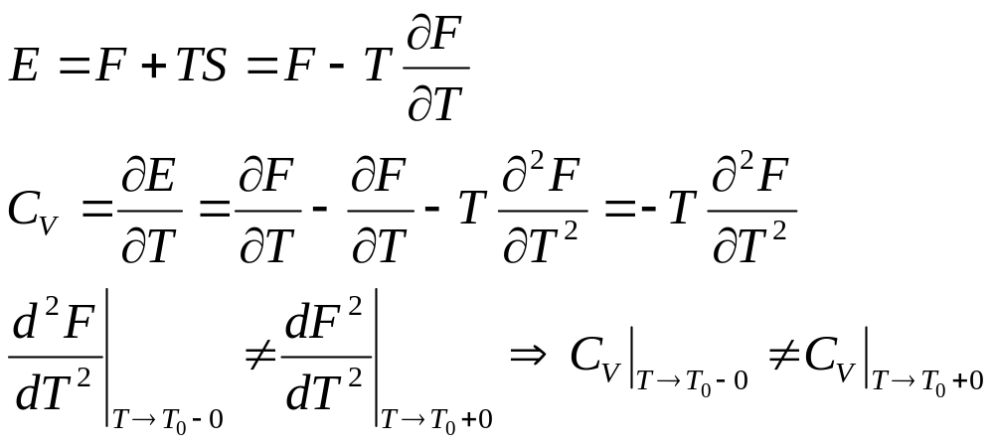
При фазовых переходах второго рода теплоемкость меняется скачком.
При фазовых переходах второго рода меняется состояние системы, которое можно характеризовать изменением внутреннего параметра – параметра порядка

Slide 19
Фазовый переход из ферромагнитного состояния в парамагнитное.
Будем рассматривать одну область спонтанного намагничивания, которую можно рассматривать как однородную (как одну фазу)
Характеристики состояния: температура T и напряженность магнитного поля Н (внешние параметры). Параметр порядка (внутренний параметр) – намагниченность М.
Вблизи точки Кюри Т_{с} (при слабом поле Н) намагниченность имеет малую величину.

Slide 20
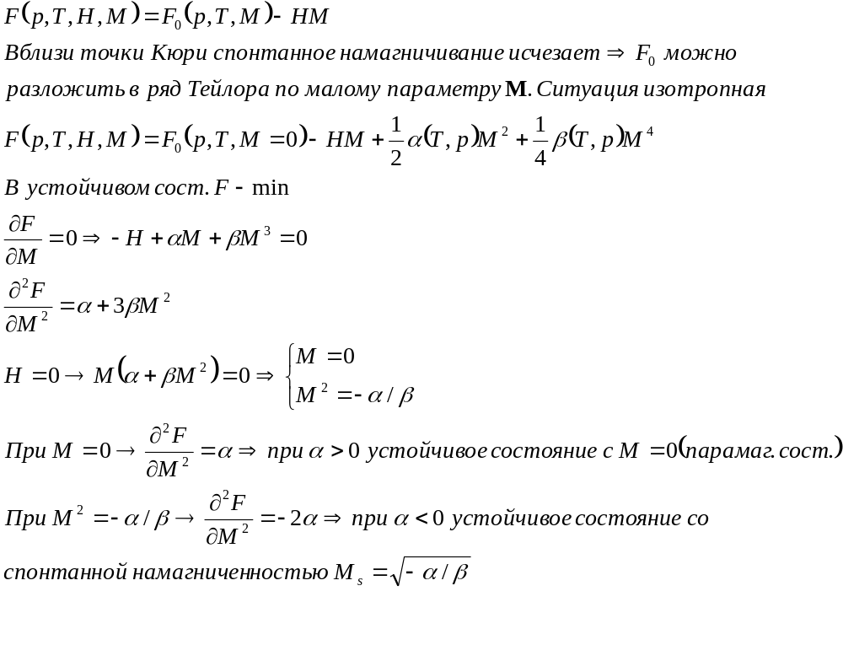

Slide 21
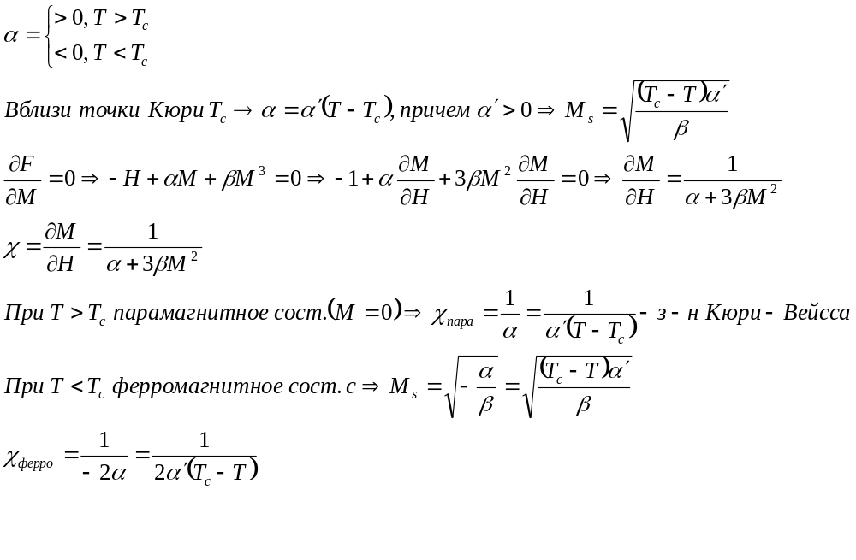

Slide 22
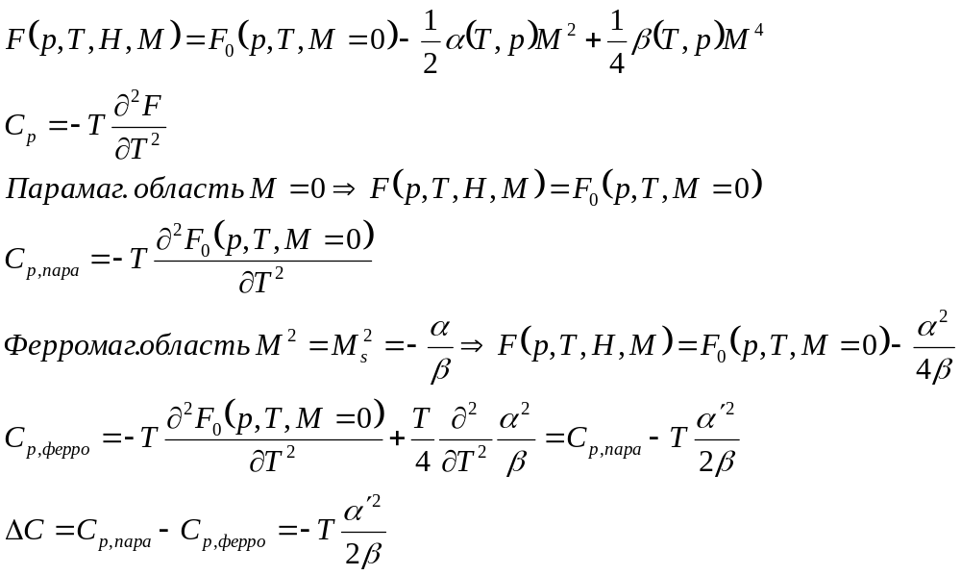
Скачок теплоемкости

